Slide 1
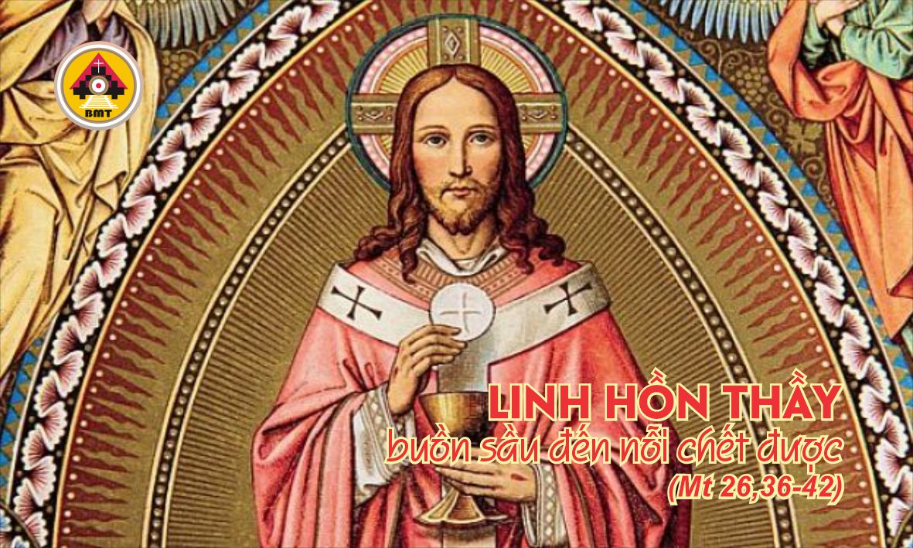

THỨ NĂM TUẦN VIII THƯỜNG NIÊN A

Slide 2
Ca Nhập Lễ
Đức Giê-su đã một lần thề hứa,
Người sẽ chẳng rút lời.
Rằng: “Muôn thuở, Con là Thượng tế, theo phẩm trật Men-ki-xê-đê”.

Slide 3

Bài Đọc 1: St 22,9-18
Của lễ hiến tế của Abraham, Tổ phụ chúng ta.
Trích Sách Sáng Thế.

Slide 4
Đáp Ca
Tv 39,7-8a.8b-9.10.17 (Đ. x. c.8a và 9a)
Lạy Chúa, này con xin đến, để thực thi ý Chúa.

Slide 5
Alleluia: Pl 2,8-9
Alleluia-alleluia: – Chúa Kitô vì chúng ta, đã vâng lời cho đến chết, và chết trên thập giá. Vì thế, Thiên Chúa đã tôn vinh Người, và ban cho Người một danh hiệu vượt trên mọi danh hiệu – Alleluia.

Slide 6
Tin Mừng Mt 26,36-42

Slide 7


Slide 8

DÂNG LỄ

Slide 9
CA HIỆP LỄ
Chúa nói: “Đây chính là Mình Thầy,
hiến tế vì anh em.
Đây là chén máu Thầy, Máu của giao ước mới.
Mỗi khi ăn và uống,
anh em hãy làm việc này, để tưởng nhớ đến Thầy”.

Slide 10
THỨ NĂM TUẦN VIII THƯỜNG NIÊN A

